Slide 1


PROGRAMA EDUCATIVO: LICENCIATURA DE CIRUJANO DENTISTA
AREA DE DOCENCIA: REHABILITACIÓN ODONTOLOGICA
UNIDAD DE APRENDIZAJE ENDODONCIA
CLAVE L40026
HORAS DE TEORIA 2
HORAS PRACTICA 4
TOTAL 6
CREDITOS 8
DOCTOR EN EDUCACIÓN FRANCISCO MONTIEL CONZUELO
2017

Slide 2
Patosis
Pulpar y Periapical
CONTENIDO TEMATICO
Irritantes Pulpares
Enfermedades Pulpares y su Clasificación
Enfermedades Periapicales y su Clasificación
Regeneración de las Lesiones Periapicales

Slide 3
Factores
Vivos
Microorganismos y Virus
Factores Irritantes
Mecánicos
Sin Vida
Térmicos
Químicos

Slide 4
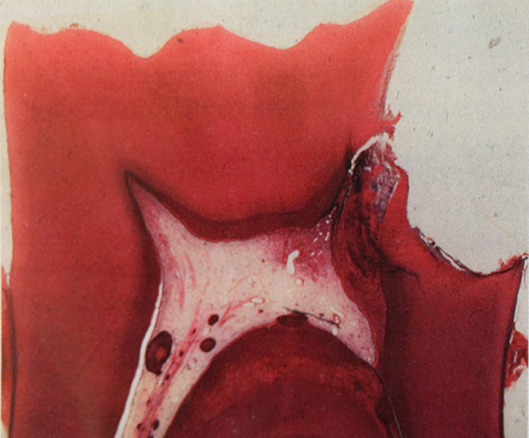
Streptococcus
Mutans
Irritantes
Microbianos
Lactobacilos
Actinomyces

Slide 5
MACROFAGOS
INFILTRACIÓN LOCAL DE LA PULPA
(Presencia de Microorganismos y sus Subproductos en la Dentina)
Células Inflamatorias Crónicas
LINFOCITOS
CELULAS PLASMATICAS

Slide 6
1.- Virulencia De Las Bacterias
2.-Capacidad De Evacuar Líquidos Inflamatorios
Tejido Pulpar Inflamado Experimenta una Necrosis Gradual o Acelerada Dependiendo de Varios Factores
3.-La resistencia del huésped
4.- Cuantía De La Circulación
5.-El Drenaje Linfático

Slide 7
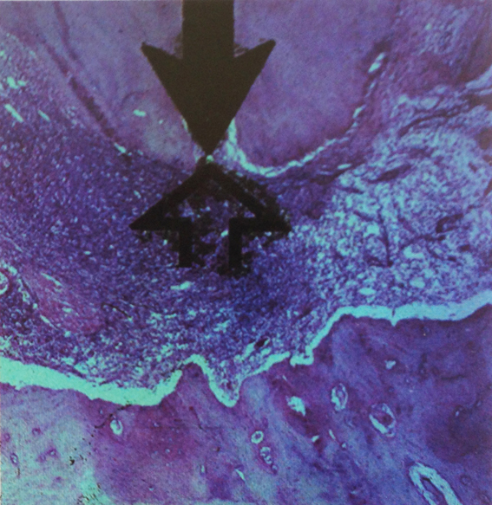

Slide 8
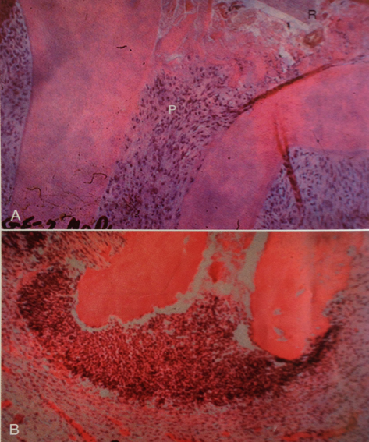

Slide 9
Preparaciones Cavitarias Profundas
Térmicos y
Físicos
Supresión De Estructura Dental Sin Refrigeración Adecuada
Irritantes
Mecánicos
Raspado Periodontal Profundo
Movimiento
Ortodóncico
Lesiones de
Impacto
Con o Sin Fractura Dental

Slide 10
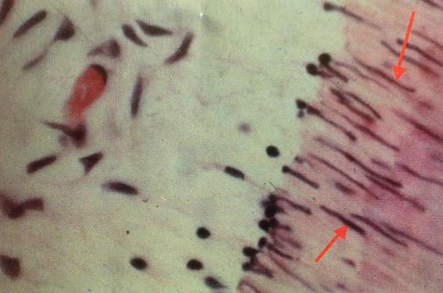

Slide 11
Traumatismos Por Impacto
Hiperoclusión
Irritación Mecánica Del Tejido Periapical
Tratamientos Y
Accidentes Endodóncicos
Extirpación De La Pulpa
Instrumentación Excesiva
De Los Conductor
Radiculares
FMC

Slide 12
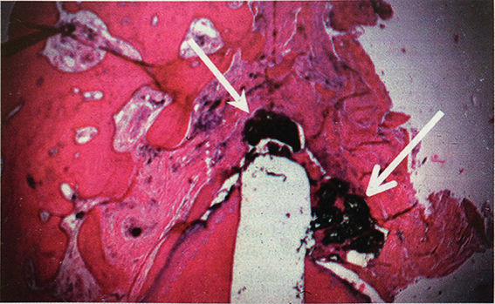

Slide 13
Productos para Limpiar y
Desensibilizar la Dentina
Nitrato de Plata
Fenol
Eugenol
Sustancias que Contienen los
Materiales para Restauraciones
Provisionales y Permanentes
Bases para
Cavidades
Ionomeros
Resinas
Irritantes
Químicos
Alcohol
Cloroformo
Peróxido de Hidrogeno
Ácidos
Liners Cavitarios
Video
Irrigantes Antibacterianos para Limpiar y
Modelar los conductos Radiculares,
Medicamentos Intraradiculares
Hipoclorito de Sodio
Clorohexidina
Hidróxido de Calcio

Slide 14
Pulpa Normal
Pulpitis Reversible
Clasificación
Del Estado Pulpar
Pulpitis Irreversible
Pulpitis
Hiperplásica
Necrosis Pulpar
Pulpa Tratada Previamente
FMC

Slide 15
Pulpitis Reversible
Es una alteración clínica que produce signos objetivos y subjetivos indicativos de la presencia de una inflamación leve del tejido pulpar.
Si se elimina la causa, la inflamación remite y la pulpa vuelve a su estado normal.
Se origina por estímulos leves o de corta duración como:
Caries Incipiente
Erosión cervical
Atrición oclusal
Tratamientos operatorios
Raspado Periodontal Profundo
Fracturas del esmalte con exposición de los túbulos dentinarios
FMC

Slide 16
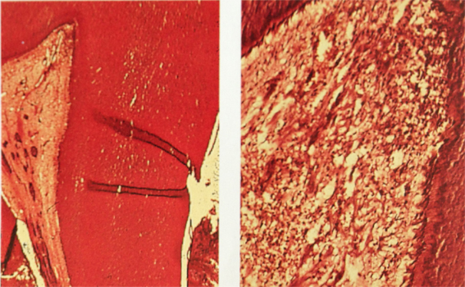
Video

Slide 17
Pulpitis Irreversible
Es una alteración clínica que se acompaña de signos objetivos y subjetivos que indican la presencia de una inflamación grave del tejido pulpar.
Suele ser una secuela y una consecuencia de la progresión de una pulpitis reversible.
Es un proceso inflamatorio grave que no remite aunque se suprima la causa.
Puede ser sintomática y producir un dolor espontaneo y persistente.
También puede ser asintomática y no producir signos ni síntomas clínicos.
FMC

Slide 18
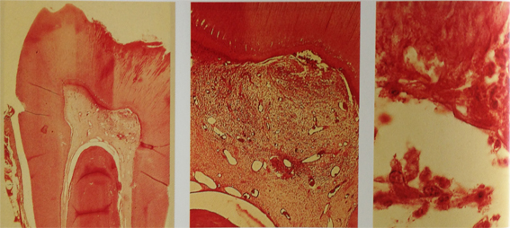
Video

Slide 19
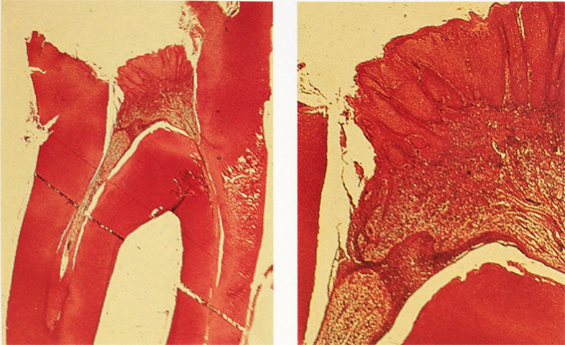

Slide 20
Pulpitis Hiperplásica
(Pólipo Pulpar)
Es una forma de pulpitis irreversible producida por una proliferación de una pulpa joven con inflamación crónica sobre la superficie oclusal.
Se presenta en coronas cariosas de pacientes jóvenes.
Se acompaña de una vascularización extensa de la pulpa joven.
Al examen histológico presenta un epitelio superficial que cubre el tejido conjuntivo inflamado.
Suele ser asintomática, pero en ocasiones presenta dolor espontaneo, así como prolongado tras los estímulos de frio y calor.
FMC

Slide 21
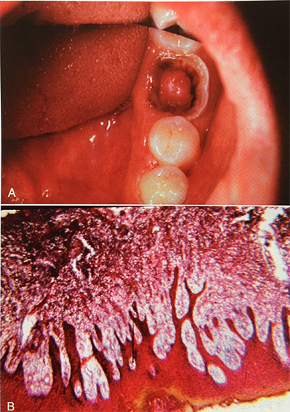

Slide 22
Necrosis Pulpar
Es un trastorno clínico que se acompaña de manifestaciones subjetivas y objetivas que indican la muerte de la pulpa dental.
La pulpa esta encerrada dentro de unas paredes muy rígidas, no dispone de circulación colateral y sus vénulas y vasos linfáticos se colapsan cuando aumenta la presión tisular.
Debido a ello, la pulpitis irreversible conduce a una necrosis por licuefacción.
FMC

Slide 23
Su avance es lento si el exudado de la pulpitis irreversible es absorbido o drena a través de la caries hacia la cavidad oral, la pulpa radicular permanece vital mucho tiempo.
Por el contrario el cierre o sellado de una pulpa inflamada origina una necrosis rápida y una lesión periapical.
Necrosis isquémica como consecuencia de una lesión traumática por interrupción del aporte sanguíneo.
Cambio en el color de la corona.
Es asintomática y esta indicado el tratamiento endodóncico o la exodoncia.
FMC

Slide 24
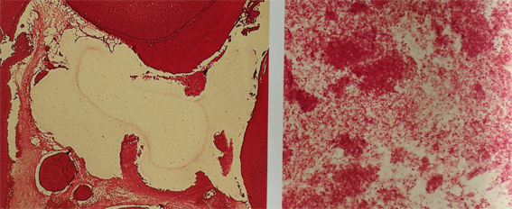
Video

Slide 25
Calcificación Pulpar
Cambios en los Tejidos Duros
Causados por la Inflamación Pulpar
Reabsorción Interna
(Intrarradicular)
FMC

Slide 26
Calcificación Pulpar
Se producen en forma de cálculos pulpares
o de calcificación difusa.
Como respuesta a los traumatismos, la caries,
la enfermedad periodontal u otros irritantes.
Las posibles fuentes de estas calcificaciones son los trombos en los vasos sanguíneos y las vainas colagenosas que rodean las paredes vasculares.
FMC

Slide 27
Otro tipo de calcificación es la formación extensa de tejido duro sobre las paredes dentinarias a la irritación o la muerte y la sustitución de los odontoblastos. Este proceso se denomina METAMORFOSIS CALCICA.
La respuesta a la palpación y la percusión son normales.
Este trastorno no es de carácter patológico y no precisa tratamiento.
FMC

Slide 28
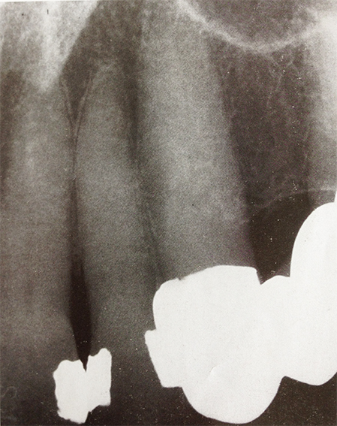
Video

Slide 29
Reabsorción Interna
(Intrarradicular)
La inflamación de la pulpa pone en marcha la reabsorción de los tejidos duros adyacentes.
La pulpa se transforma en un tejido inflamatorio vascularizado con actividad dentinoclástica reabsorbiendo las paredes dentinarias desde el centro a la periferia.
En la mayoría de los casos es asintomática.
Responde dentro de los limites normales a las pruebas pulpares y periapicales.
La ria de la cámara pulpar se asocia a las manchas de color rosa en la corona.
En la radiografía se observa una radiotransparecia irregular del conducto.
Se recomienda el tratamiento endodóncico.
FMC

Slide 30
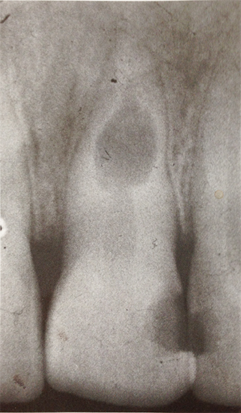
Video

Slide 31
BIBLIOGRAFÍA
BÁSICA:
Endodoncia Principios y Práctica. Walton Richard y Torabinejad M Editorial Elsevier. España 2009. Cuarta Edición.
Código De Bioética Para El Personal Relacionado Con La Salud Bucal (Salud.Edomexico.Gob.Mx/Salud/Doc/Cobiem/Co)

Slide 32
COMPLEMETARIA:
Pathways of the Pulp. Hargreaves M. Kenneth and Cohen Stephen. Elsevier,USA. 2010. 10th Edition.
Endodoncia Diagnóstico y Tratamiento. Guldener Peter H. A. Y Langeland Kaare. Springer – Verlag Ibérica. Barcelona España. 1995. Tercera Edición.
Handbook of local Anestesia. Malamed Stanley. C. V. Mosby, St. Louis, USA. 1990. Third Edition.
Dental Pulp. Seltzer and Bender´s. Quintessence books. 2002. Third Edition.
Pulp-Dentin Biology restorative dentistry, Mjör Ivar A. Ed. Quintessence, 2000 ISB 0-86715-412-8.
Sistemas rotatorios en endodoncia. Mario Roberto Leonardo. Ed. Artes Médicas Latinoamericanas, 2002.

Slide 33
FMC

